Slide 1
10 найцікавіших
та
незвичайних
фактів про Україну

Slide 2
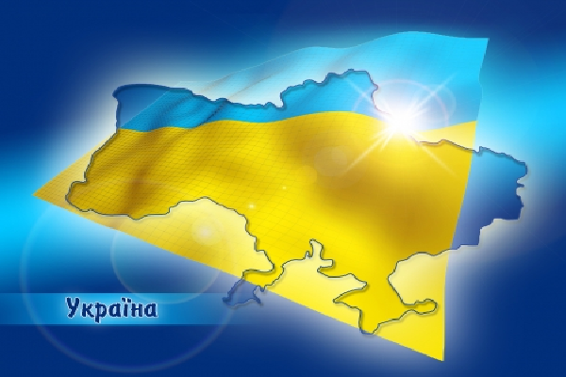
Із скількох рядків
складається
гімн України?

Slide 3
Гімн України складається всього з шести рядків Український гімн складається всього з шести рядків, а не чотирьох куплетів і двох приспівів. Другий, третій і четвертий куплети гімну, написаного поетом Павлом Чубинським і композитором Михайлом Вербицьким, не були затверджені в 2003 році. Вони не були затверджені тому, що депутати Верховної Ради вважали їх не цілком правильними з-за слів "Станьмо браття в бій кривавий від Сяну до Дону", що передбачало претензії на території Росії та Польщі.

Slide 4
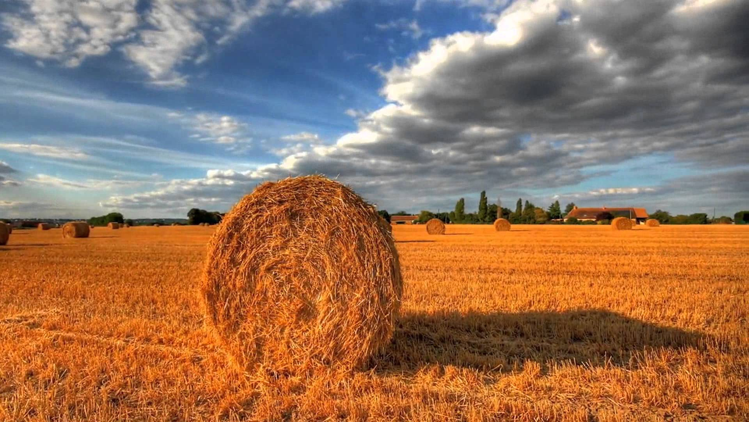
Який тролейбусний
Маршрут у світі найдовший?

Slide 5
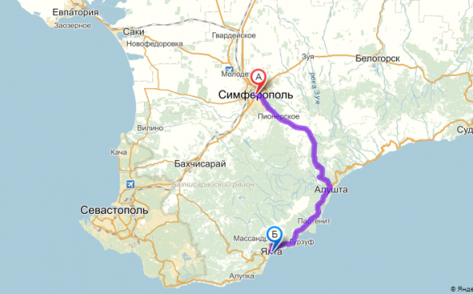
Як не дивно, але найдовшийв світі маршрут тролейбуса знаходиться в Криму, а його протяжність складає 95 кілометрів. Маршрут з’єднує Ялту і Симферополь.Сама по собі дорога така колористична і живописна, що протягом їзди важко відірвати свій зір від вікна. Звідти відкривається розкішна панорама на кримські гори, які в тандемі з морем приваблюють і зачаровують.

Slide 6
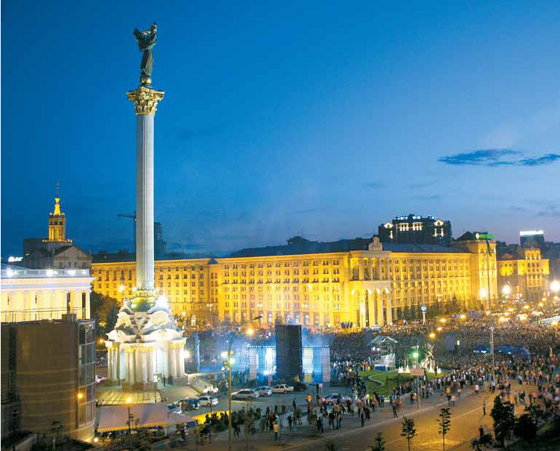
Який McDonald’s
входить в трійку
найвідвідуваніших у світі?

Slide 7
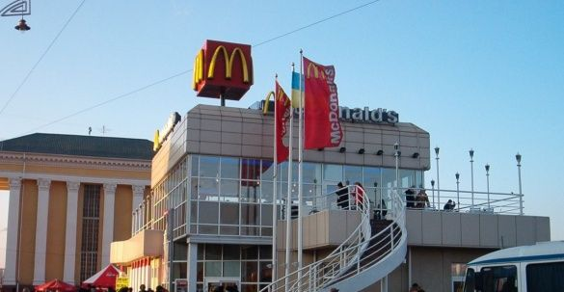
Чи знали ви, що дев'ять ресторанів швидкого харчування McDonald's ввійшли в топ-100 найбільш відвідуваних закладів американської мережі? Ви будете здивоювані, але це дійсно так. Макдональдс, що знаходиться біля київського залізничного вокзалу, останні шість років входив у трійку найбільш відвідуваних заведень мережі фаст-фудів у світі. В 2010 році він зайняв третє місце серед 30 тисяч закладів. В 2017 році - другий серед 33 тисяч закладів.

Slide 8
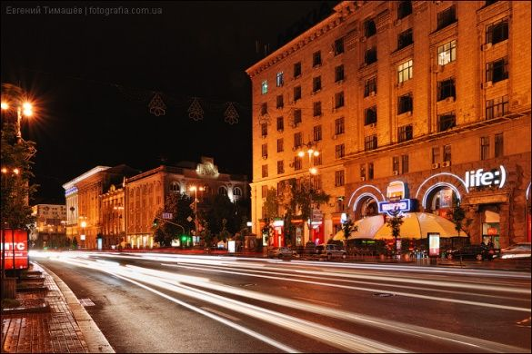
Яка вулиця є найкоротшою
центральною вулицею
столиці в Європі?

Slide 9
Найкоротша центральна вулиця
Усі судьбоносні події для України в усі часи відбувалися в епіцентрі головної столичної вулиці. Можливо, багатоьох здивує той факт, що Хрещатик, центральна вулиця Києва, не така вже й велика, як може здаватися. Хрещатик - це найкоротшацентральна вулиця столиці Європи. Починається вона з Європейської площі, проходить через Майдан Незалежності та закінчується Бесарабською площею. Довжина Хрещатика складає 1225 метрів.

Slide 10
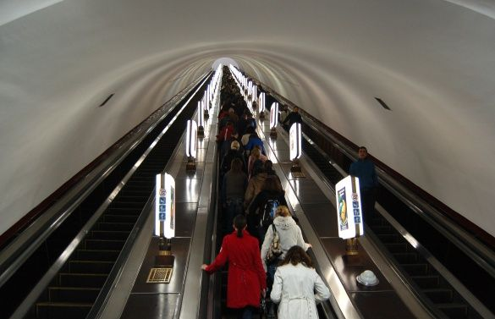
Яка станція метро
є найглибшою у світі?

Slide 11
Станція метро Арсенальна в Київі
Найглибша в світі - 105,5 метра. Її побудували в числі перших п’яти станцій у столиці України, в безпосередній близькості від будівлі парламенту.Назву станція отримала від розташованого поруч крупного заводу Арсенал. Арсенальна з 1986 має статус пам'ятника архітектури.

Slide 12
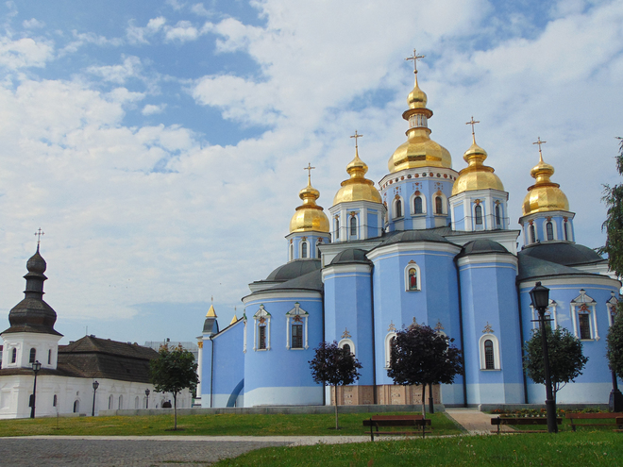
Пісня, яка займає
2 місце за популярністю
після “Yesterday” у світі?

Slide 13
Одну з найвідоміших пісень у світі - Summertime - Джордж Гершвін написав під впливом від колискової"Ой ходить сон коло вікон" у виконанні Українського Національного хору, який він почув у Нью-Йорку. Арія Літній час вийшла з під пера відомого композитора в 1935 році, а написана вона була для опери "Поргі та Бесс".

Slide 14
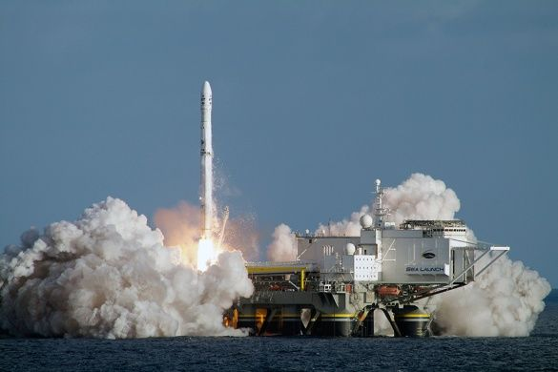
йч
Які ракетоносії є
екологічно-найчистішими
у світі?

Slide 15
На Дніпропетровському заводі Южмаш виготовляєють екологічно-найчистіші
ракетоносії в світі - Зеніт 3СЛ. Завдяки яким Україна є співвласником проекту Морський старт (разом з США, Росією та Норвегією). Даний проект полягає у запуску комерційних вантажів на орбіту з плавучого космодрому на апараті. Так, всі пуски "Зенит-3СЛ" були виконані з плавучої платформи "Океан Одіссея" в рамках проекту Морський старт. Інші її модифікації запускалися з космодрому Байконур.

Slide 16
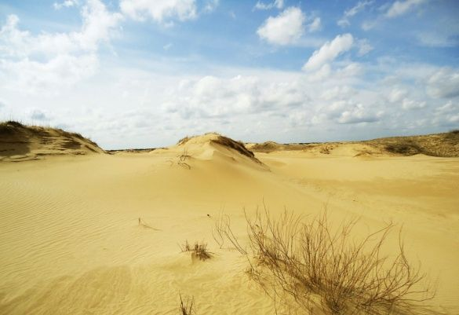
Яку місцевість України
називають
українською “Сахарою”?

Slide 17
Олешківські піски часто називають українською "Сахарою". Площа пісків, які розкинулися територією кількох районів Херсонської області, становить більше 160 тис. га, що робить їх найбільшим заповідником Європи. Олешківські піски добре видно з космосу.Фауна представлена ​​близько 1 тис. видами комах, 5 видами плазунів, десятками видів птахів. Тут є і дикі кабани, і вовки, і фазани. Але саме цікаве те, що тут мешкають найкрупніша група тушканчика-ємаранчика.

Slide 18
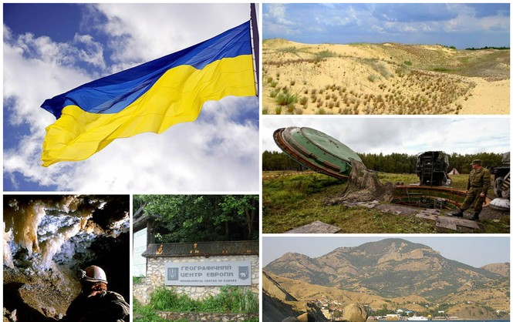
В якому місті України
підняли найбільший прапор ?

Slide 19
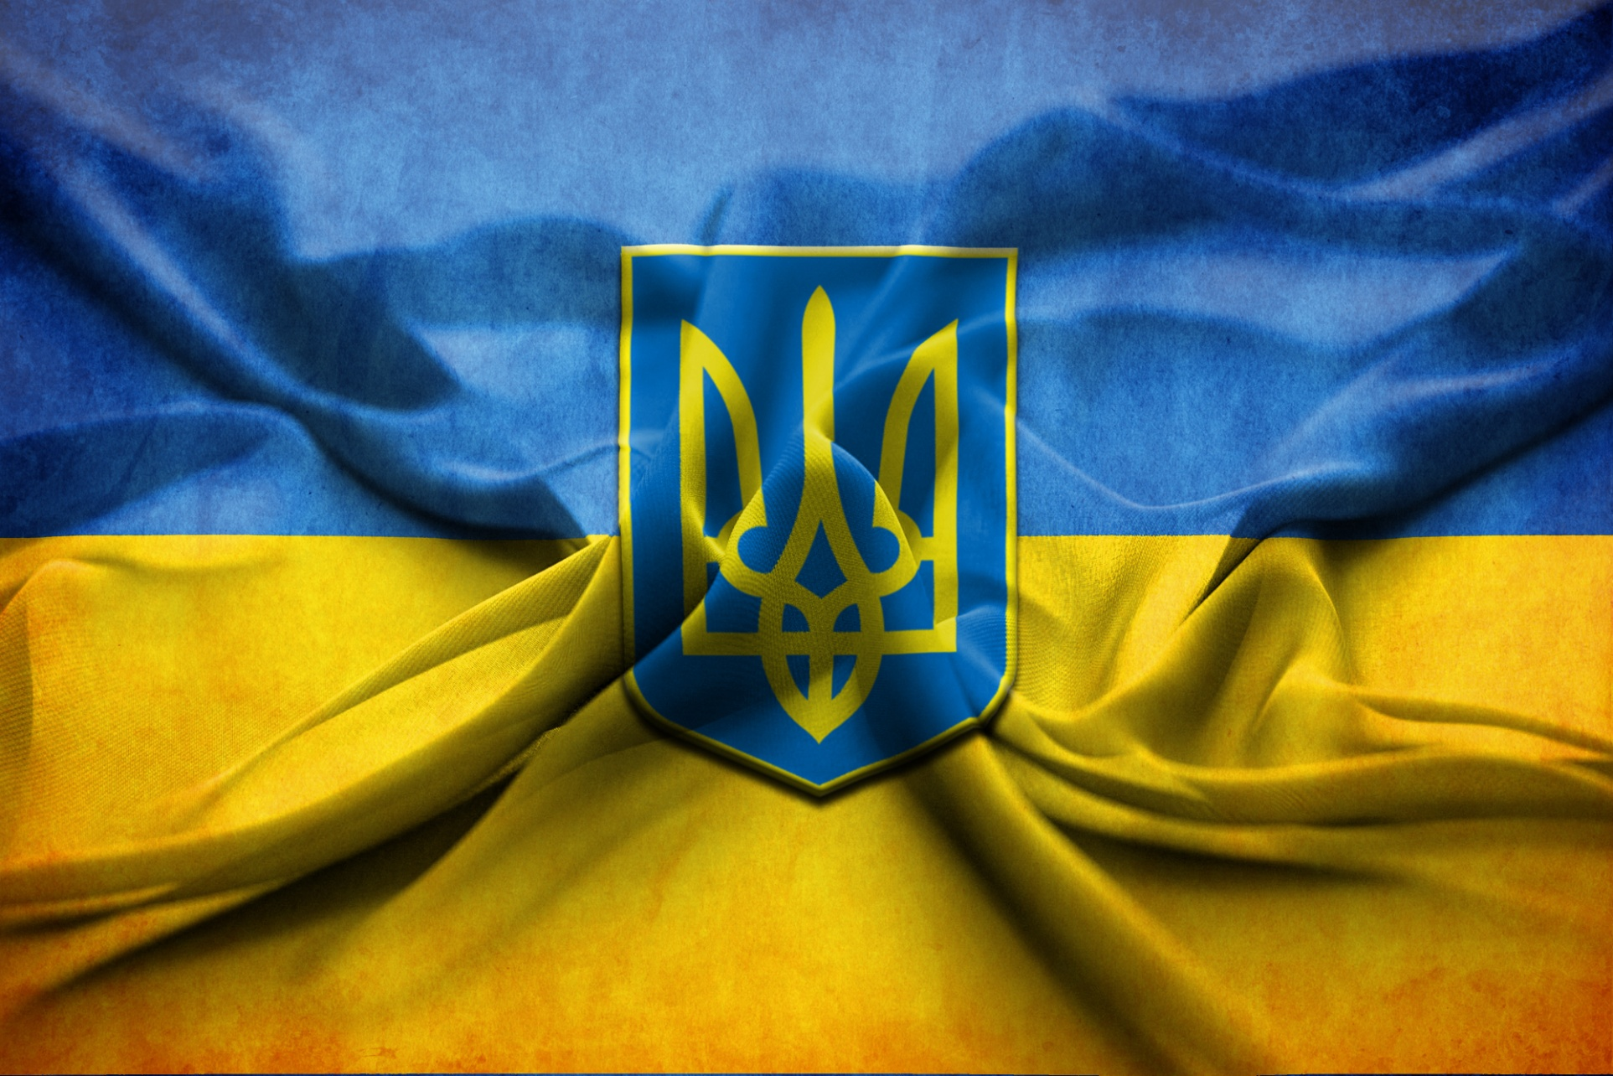
23 серпня, в День Прапора України Президент Петро Порошенко
Прибув до Дніпра для того щоб здійняти синьо-жовтий прапор
Розмірами 12 на 18 метрів та вагою 23 кг на висоту 72 м. Розміри
Прапора та висоту його підняття зафіксували представники
Книги Рекордів України
е

Slide 20
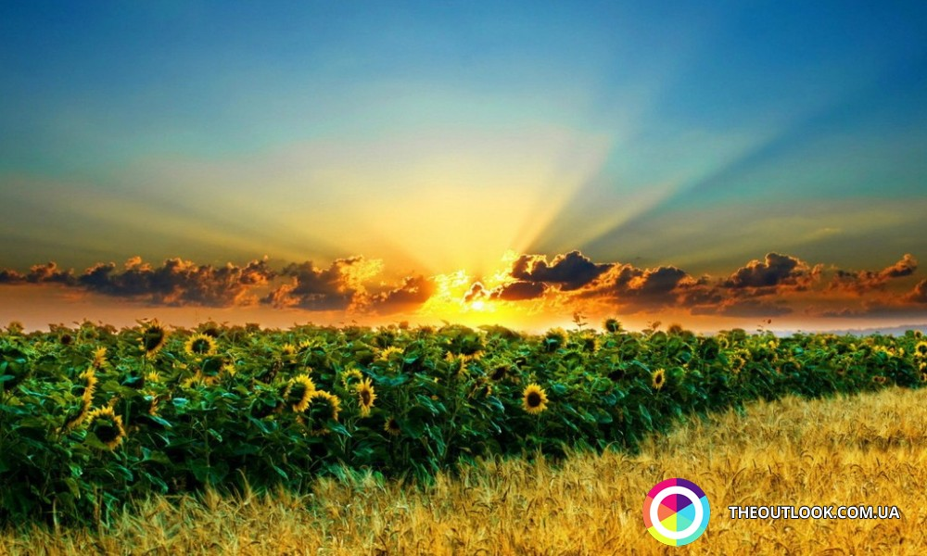
Яка пісня є найвідомішою
у світі різдвяною піснею?

Slide 21
"Щедрик" – різдвяна українська народна пісня, яка отримала всесвітню популярність в музичній обробці Миколи Леонтовича, який написав її в 1916 році. Англійскою мовою відома під назвою "Carol of the Bells" .Пісня прозвучала в багатьох зарубіжних фільмах. Наприклад, в відомому фільмі "Один вдома" вона є одним з найпопулярніших звукових репозиторій. Крім того, численні кавери"Щедрика" набирають незрівняну кількість переглядів на YouTube.

